Slide 1
MS SQL
Evaluacija operatora
Nevena Čolić 1360

Slide 2
01
02
03
04
MS SQL - opšte
Obrada, optimizacija, evaluacija
Faze u obradi upita
MS SQL
Obrada i optimizacija upita
Evaluacija
Strategije kod evaluacije operatora
MS SQL evaluacija operatora

Slide 3
Opšte o MS SQL
Sistem za upravljanje relacionom bazom podataka
Jedna od 3 vodeće tehnologije
Transact SQL - Microsoftova implementacija SQL-a
Izgrađen oko tabelarne strukture
ACID principi
SQL Server Operating System - SQLOS
Upravljanje funkcijama nižeg nivoa
SQL Server Database Engine
Relacioni mehanizam
Mehanizam skladištenja
Relacioni mehanizam = procesor upita
Obrada upita
Upravljanje memorijom, nitima i taskovima
Upravljanje baferima
Distribuirana obrada upita
Servisi za upravljanje podacima
SQL Server Interogation Services - SSIS
SQL Server Data Quality Services
SQL Server Master Data Services

Slide 4
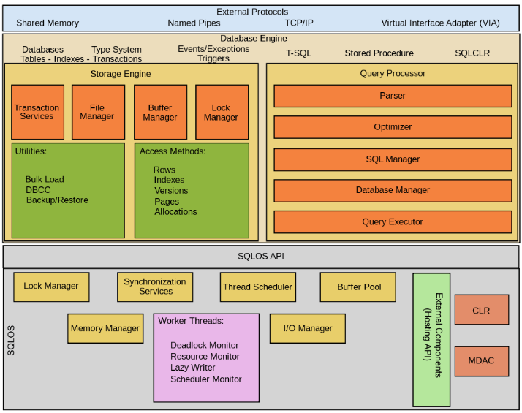

Slide 5
Faze u obradi upita

Slide 6
Faza kompajliranja i faza izvršavanja
Leksičke, sintaksne i semantičke analize
Generisani kod sačinjen od fizičkih operatora koje razume mehanizam baze
Vreme izvršenja - interpretacija upita i izvršavanje programa
01
02
03
Raščlanjivanje i prevođenje
Optimizacija
Evaluacija

Slide 7
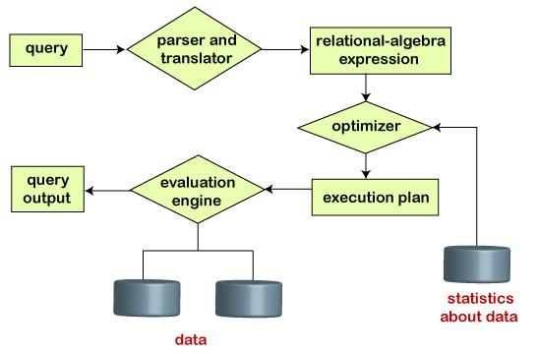

Raščlanjivanje i prevođenje
Viši jezik baze podataka - SQL
Parser proverava sintaksu, ime relacije, torke
Kreiranje stabla upita i njegov prevod u oblik relacione algebre
Primer: Prikazati sve zaposlene čija je plata veća od 10000
SELECT name FROM Employee
WHERE salary > 10000

Slide 8
Optimizacija
Primena pravila zasnovanih na relacionoj algebri i heuristici
Procena cene evaluacije - Query Optimization
Procenjena cena analize svake operacije
Odabir plana sa najnižom cenom
Cena predstavlja vreme potrebno da se odgovori na dati upit
Evaluacija
Biranje najboljeg kandidata
Kreiranje plana evaluacije
Evaluacione primitive
Izvršavanje upita
Sekvencijalno
Paralelno

Slide 9
MS SQL

Slide 10
MS SQL - obrada upita
Dva režima rada:
Row mode
Batch mode
Obrada SELECT upita
Analiza iskaza i podela na logičke jedinice
Kreiranje stabla upita
Optimizator upita analizira načine za pristup tabelama
Relacioni mehanizam započinje plan izvršenja i traži podatke od mehanizma skladištenja
Obrada dobijenih podataka, prevod u traženi format i vraćanje klijentu
ROW MODE
Tradicionalni pristup
Format reda
Efikasan kod OLTP
BATCH MODE
Obrada nekoliko redova odjednom
Svaka kolona iz gomile čuva se kao vektor u posebnom delu memorije
Režim zasnovan na vektorima

Slide 11
MS SQL - optimizacija upita
Optimizator upita zasnovan na ceni
Korišćenje heuristike za odlučivanje
SELECT OrderDate, avg(SalesAmount)
FROM Sales
WHERE ShipDate = '2022-07-07'
GROUP BY OrderDate;
GO
Prevođenje upita i generisanje stabla objekata baze
Dato stablo se koristi kao ulaz za mehanizam - Algebrizer. Ovde se vrši validacija upita a rezultat je stablo obrade.
Keširanje planova izvršenja i pretraga keša za traženi query_hash
U slučaju da plan ne postoji u kešu, generiše se nekoliko novih i bira se najbolji.
Izvršavanje upita korišćenjem dobijenog plana i dobijanje rezultata

Slide 12
Strategije kod evaluacije operatora
Upit sačinjen od relacionih operatora
Fizički operator = implementacija relacionog
Za svaki relacioni operator postoji nekoliko alternativnih algoritama za njegovu implementaciju i evaluaciju
Tehnike evaluacije
Iteracije
Indeksiranje
Particionisanje
Iteracije
Particionisanje
Ispitati sve n-torke tabele, redom jednu za drugom
Grupisanje skupa kolona u blok
Grupe se kreiraju od sortiranih zapisa
Indeksiranje
Ukoliko kolone imaju indeks, koristiti ga za evaluaciju

Slide 13
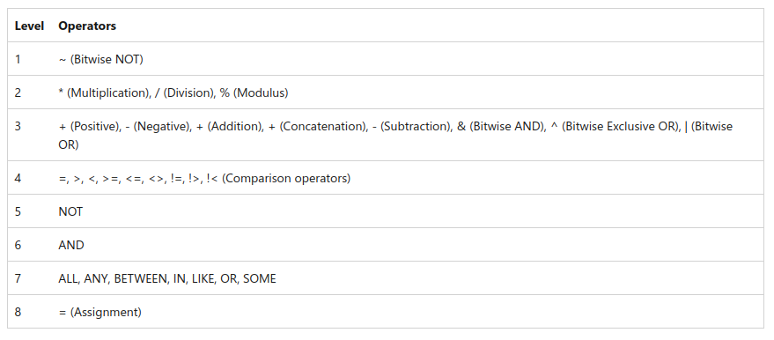
Transact SQL - evaluacija

Slide 14
DECLARE @MyNumber INT;
SET @MyNumber = 4 - 2 + 27;
SELECT @MyNumber;
Kod ugnježdenih zagrada, najdublja se evaluira prva:
DECLARE @MyNumber INT;
SET @MyNumber = 2 * (4 + (5 - 3) );
SELECT @MyNumber;
Operator množenja se evaluira pre operatora sabiranja:
DECLARE @MyNumber INT;
SET @MyNumber = 2 * 4 + 5;
SELECT @MyNumber;
Logički operatori prate redosled:
NOT -> AND -> OR
F2 / (NULLIF(F1,0)) > 500
F1 <> 0 AND F2/F1 > 500
Dodavanje zagrada utiče na to da se sabiranje evaluira prvo:
DECLARE @MyNumber INT;
SET @MyNumber = 2 * (4 + 5);
SELECT @MyNumber;

Slide 15
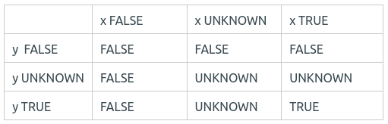
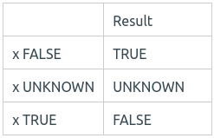
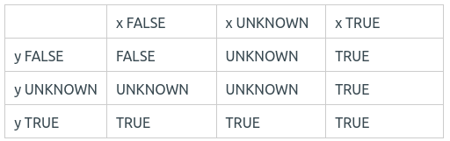
Rezultati logičke evaluacije
Svaki logički iskaz u uslovnom izrazu se evaluira jednim od 3 rezultata:
TRUE
FALSE
UNKNOWN
AND logika koja se koristi za evaluaciju
NOT logika
OR logika koja se koristi za evaluaciju

Slide 16
AND operator se evaluira pre OR operatora:
SELECT ProductID, ProductModelID
FROM Production.Product
WHERE ProductModelID = 20 OR ProductModelID = 21 AND Color = 'Red';
GO
SELECT ProductID, ProductModelID
FROM Production.Product
WHERE ProductModelID = 20 OR (ProductModelID = 21 AND Color = 'Red');
GO
=
Da bi se forsirala prednost OR operatora, mogu se dodati zagrade. Sledeći upit pronalazi samo proizvode modela 20 i 21 koji su crvene boje:
SELECT ProductID, ProductModelID
FROM Production.Product
WHERE
(ProductModelID = 20 OR ProductModelID = 21)
AND Color = 'Red';
GO

Slide 17
Evaluacija u vremenu izvršenja
USE AdventureWorks2014;
GO
CREATE PROCEDURE MyProc( @d datetime )
AS
SELECT COUNT(*)
FROM Sales.SalesOrderHeader
WHERE OrderDate > @d+1;
USE AdventureWorks2014;
GO
CREATE PROCEDURE MyProc2( @d datetime )
AS
BEGIN
DECLARE @d2 datetime
SET @d2 = @d+1
SELECT COUNT(*)
FROM Sales.SalesOrderHeader
WHERE OrderDate > @d2
END;

Slide 18
Hvala na pažnji!

